Slide 1
BI aplicado al
mundo agrícola
Cómo informatizar un sector anquilosado en el pasado para aumentar su rendimiento

Slide 2
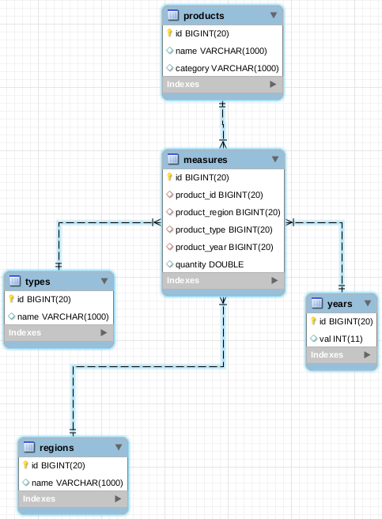
Datawarehouse Diagrama ER

Slide 3
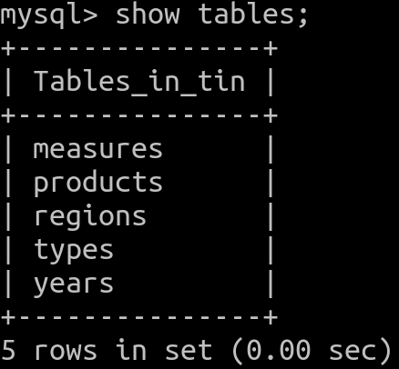
Datawarehouse implementación
~/universidad/tin/trabajo (master ✔) ᐅ mysql -u guillermo -p < sql.sql
~/universidad/tin/trabajo (master ✔) ᐅ mysql -u guillermo -p -D tin

Slide 4
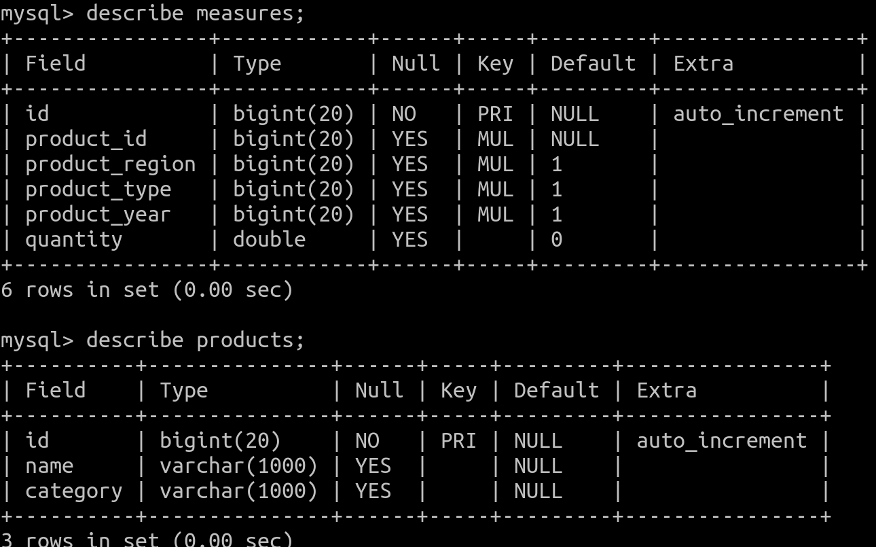
Datawarehouse implementación

Slide 5
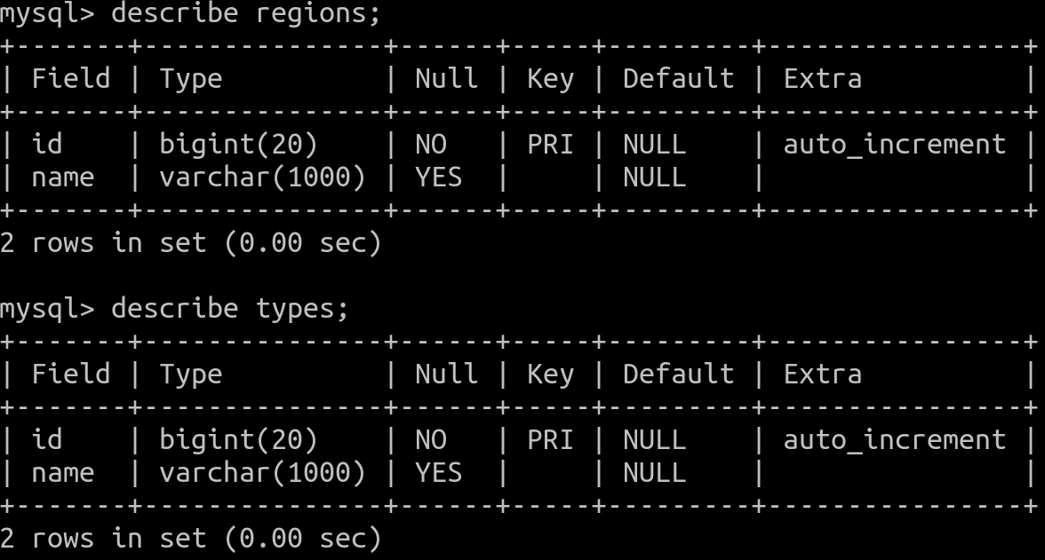
Datawarehouse implementación

Slide 6
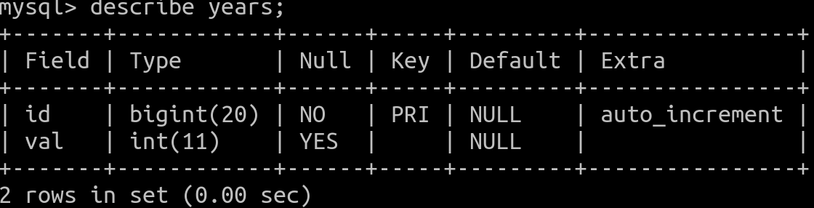
Datawarehouse implementación

Slide 7
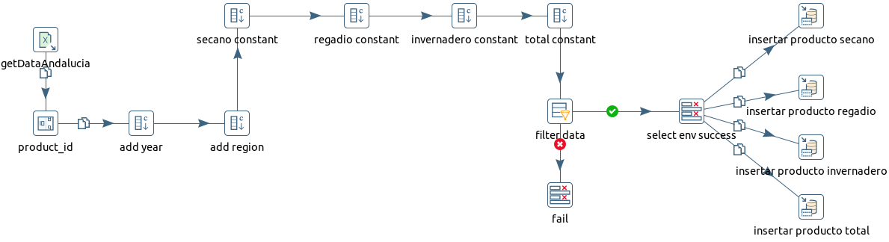
Proceso ETL con PDI

Slide 8
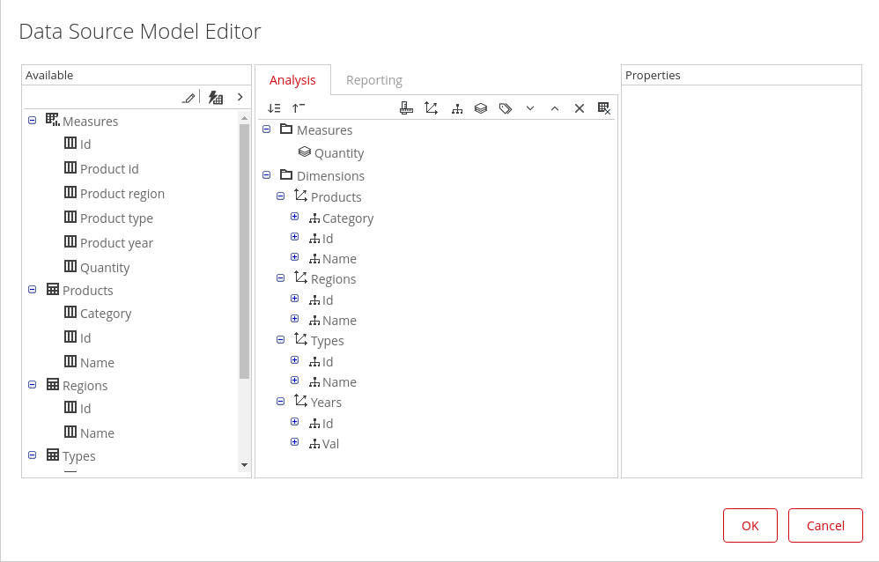
Cubo OLAP con Pentaho Server

Slide 9
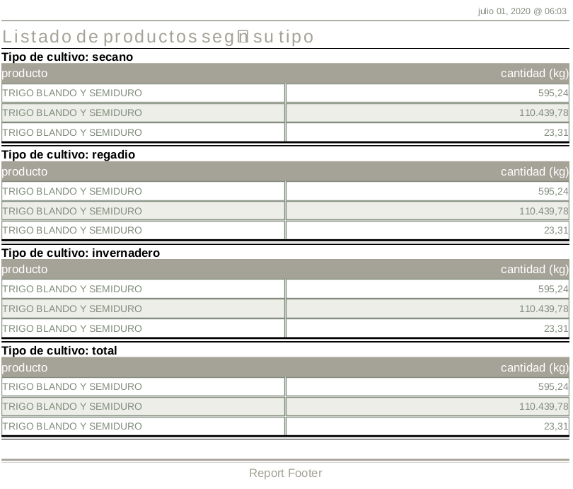
Reporte con PRD

Slide 10
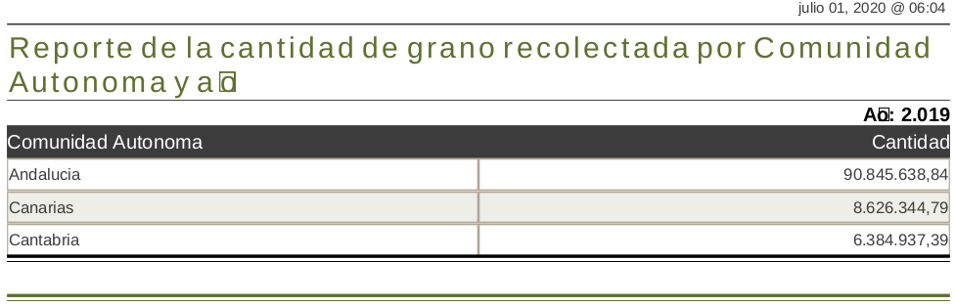
Reporte con PRD

Slide 11
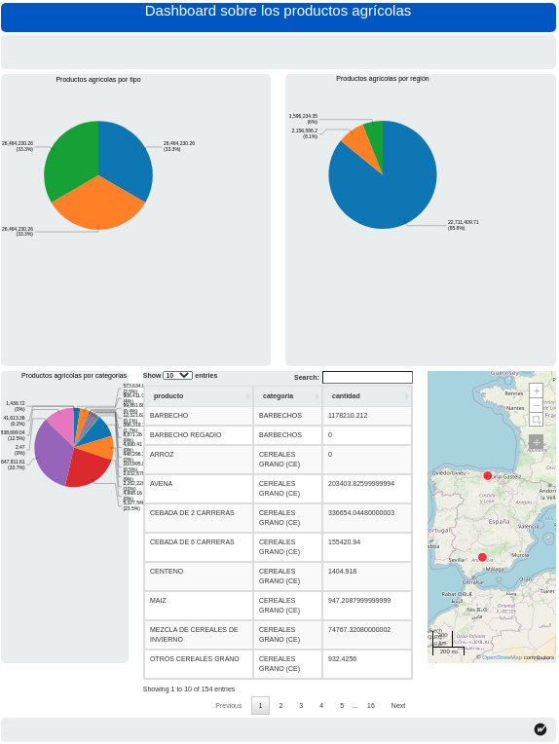
Dashboard con Pentaho Server

Slide 12
Mapa Dashboard Data
import org.pentaho.reporting.engine.classic.core.util.TypedTableModel;
String[] columnNames = new String[]{
"Longitude",
"Latitude",
"Description"
};
Class[] columnTypes = new Class[]{
Float.class,
Float.class,
String.class
};
TypedTableModel model = new TypedTableModel(columnNames, columnTypes);
model.addRow(new Object[]{ new Float(-4.5000000), new Float(37.6000000), new String("Andalucia") });
model.addRow(new Object[]{ new Float(-15.5000000), new Float(28.0000000), new String("Canarias") });
model.addRow(new Object[]{ new Float(-4.0333300), new Float(43.2000000), new String("Cantabria") });
return model;

Slide 13
Chart Dashboard Tooltip Function
function(scene)
{
var categIndex = scene.childIndex();
var valueScene = scene.root.childNodes[categIndex].childNodes[categIndex];
var fix = def.html.escape;
var vars = scene.vars;
return "<div style='text-align:left'>" +
"<b>Category</b>: " + fix(scene.getCategoryLabel()) + "<br/>" +
"<b>Value</b>: " + fix(valueScene.getValueLabel()) + "<br/>" +
"</div>";
}

Slide 14
Chart Dashboard Click Function
function(scene)
{
var category = scene.vars.category.rawValue;
var categoryArray = category.split('~');
var paramToFire = categoryArray[...];
dashboard.fireChange('...', paramToFire);
}

Slide 15
¿Alguna pregunta?

Slide 16
Muchas Gracias
Guillermo López García
2020-07-02

